Slide 1
TÜRETİLMİŞ VERİLER VE HASTALIK ÖLÇÜTLERİ
Doç. Dr. Turan SET
Karadeniz Teknik Üniversitesi Tıp Fakültesi Aile Hekimliği Anabilim Dalı

Slide 2
Veri
Araştırma yapmada öncelikli amaç bir konu ile ilgili veri toplamaktır
Verileri elde ettiğimiz kaynağın tamamına toplum veya evren denir
Hakkında veri topladığımız özelliklerine ise değişken denir

Slide 3
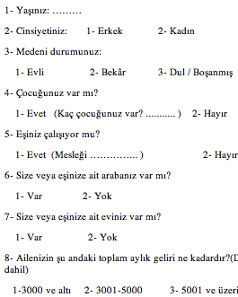
Değişken / Veri
Notes:
Veri çeşitleri uygun testi (uygun hipotez testini) seçmek için önemlidir.

Slide 4
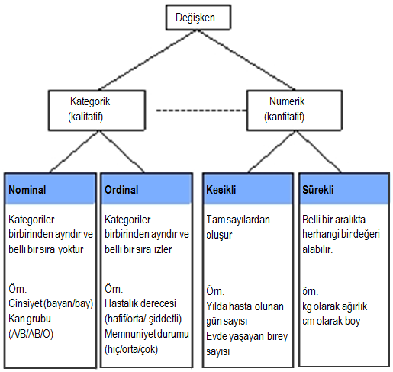
Notes:
Veri çeşitleri uygun testi (uygun hipotez testini) seçmek için önemlidir.

Slide 5
Türetilmiş veriler
Yüzde
Oran
Orantı
Hız

Slide 6
Yüzde
Diyabetik hasta eğitimi ile hastaların HbA1c düzeylerinde %10 düşme oldu.

Slide 7
Oran
Bir bütünün iki parçasının birbirine bölünmesi ile oran (ratio) elde edilir.
a
a / b
b

Slide 8
Orantı (Proportion)
Bir bütünün parçalarından birinin bütüne bölünmesi ile orantı (proportion) elde edilir.
b
b /a + b
a

Slide 9
Hız
Orantının zamanla ilişkili olarak ifade edilmesi durumunda "Hız" dan (rate) söz edilir.

Slide 10
Belirli bir süre içerisinde hastalanan kişi sayısı
Kümülatif insidans hızı = --------------------------------------------------------
Risk altındaki nüfusta sürenin başlangıcında
hasta olmayan kişi sayısı
Orantı
Orantı
Belli bir sürede olan ölüm sayısı
Kaba ölüm hızı= ---------------------------------
Toplam nüfus
Belli bir sürede hastalıktan ölenlerin sayısı
Olgu-fatalite hızı= -------------------------------------------------
Hastalığa yakalananların sayısı
Bir yaşından küçük çocuklarda 1 yıldaki ölümlerin sayısı
Bebek ölüm hızı= -----------------------------------------------------------------
Aynı yıl içerisinde olan canlı doğum sayısı
Orantı
Orantı
Annelik ve gebelikle ilgili olarak 1 yılda oluşan ölümler
Anne ölüm hızı= -------------------------------------------------------
Aynı yıldaki canlı doğumlar
ORAN

Slide 11
Hastalık ölçütleri
İnsidans
Prevalans

Slide 12
İnsidans
Belli bir dönemde ortaya çıkan yeni olgular
Aynı dönemde risk altındaki toplum
X 1000

Slide 13
Prevalans
Belli bir dönemdeki eski ve yeni olgular
Aynı dönemde risk altındaki toplum
X 1000

Slide 14
Kaynaklar
Aktürk Z, Acemoğlu H. Sağlık Çalışanları İçin Araştırma ve Pratik İstatistik. Anadolu Ofset: İstanbul, 2011.

